Slide 1
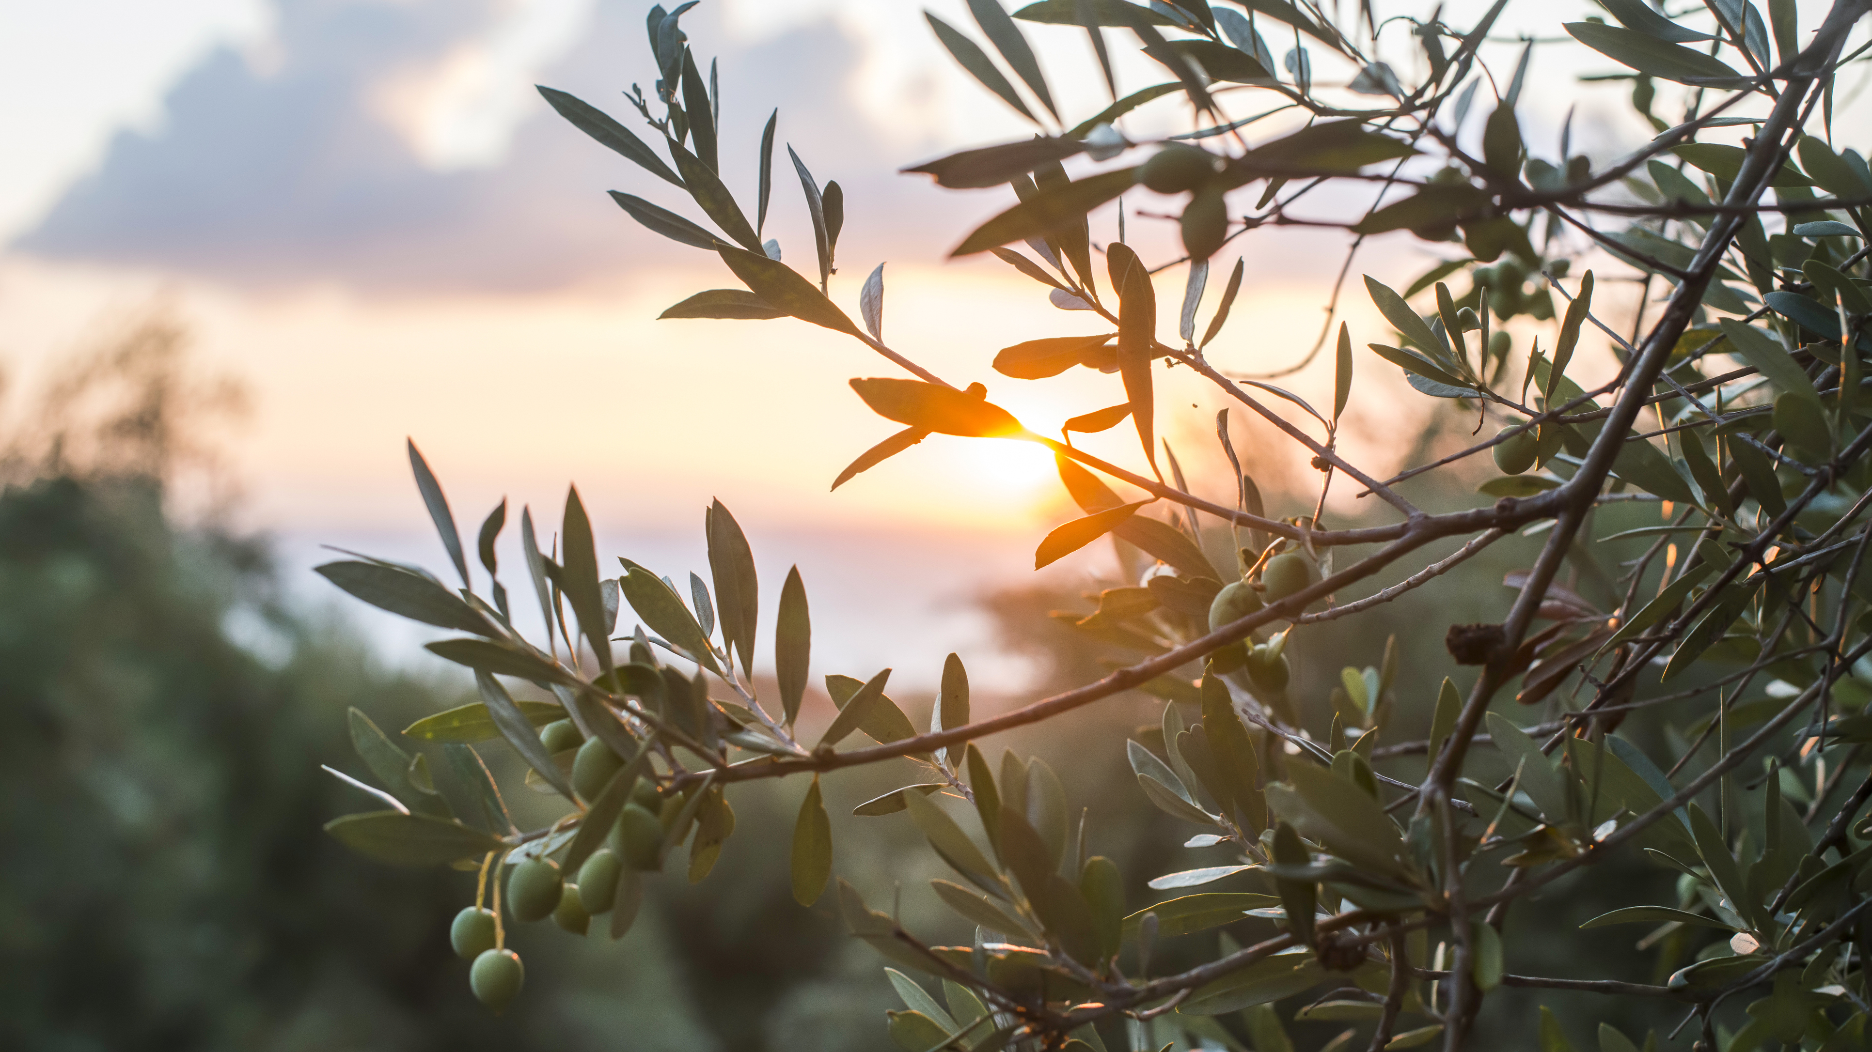
nova trend bizantina

Slide 2
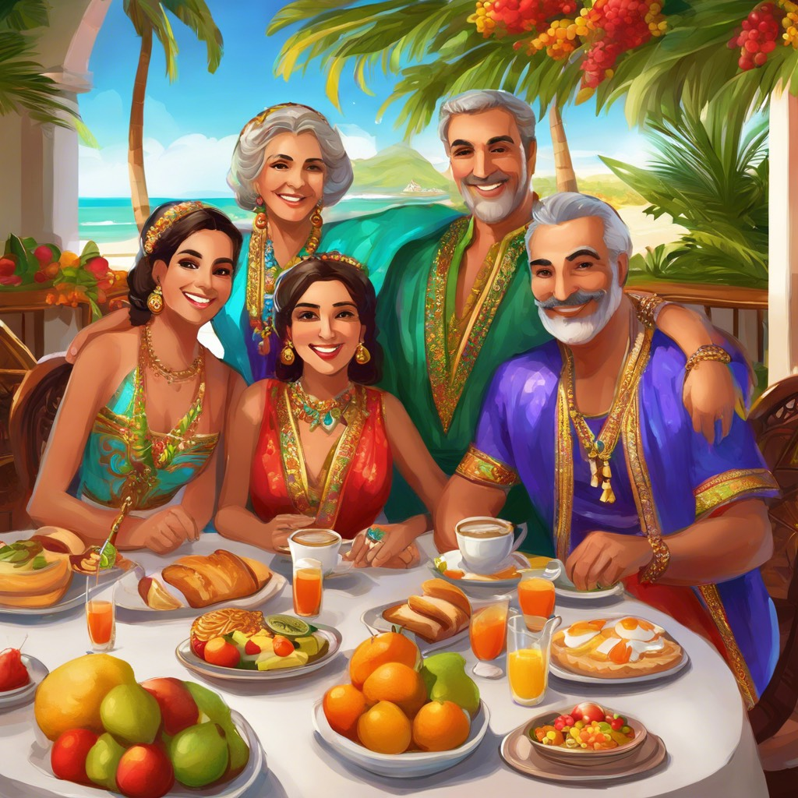
Café da manhã em BC viraliza:
O Império Bizantino, com sua rica cultura e história, foi um dos maiores impérios da Antiguidade.
Agora imagine dormir em Constantinopla e acordar para um delicioso café da manhã em BC.
Bateu mais de 100 mil visualizações a foto do café da manhã em hotel aprazível. PS: Os adolescentes não estão na foto, “Levantar cedo? Não! muito obrigada rs”. Foi o Tweet postado no X pelo caçula da família.

Slide 3
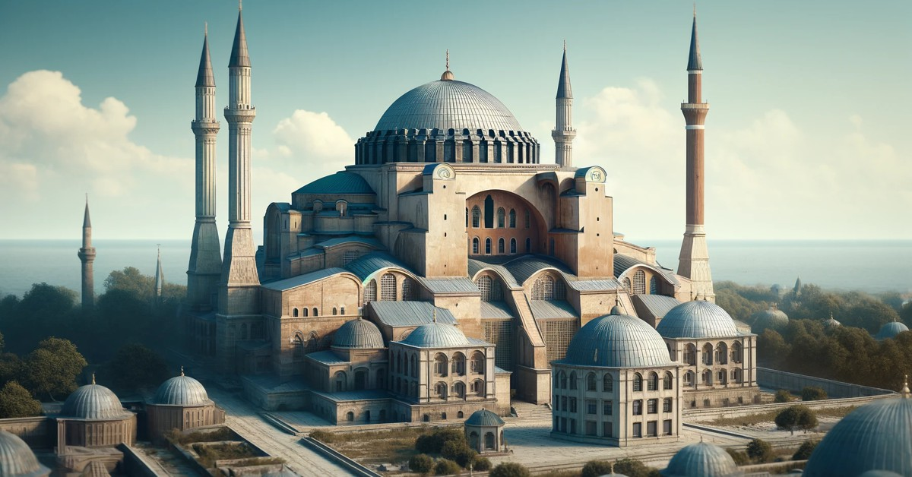
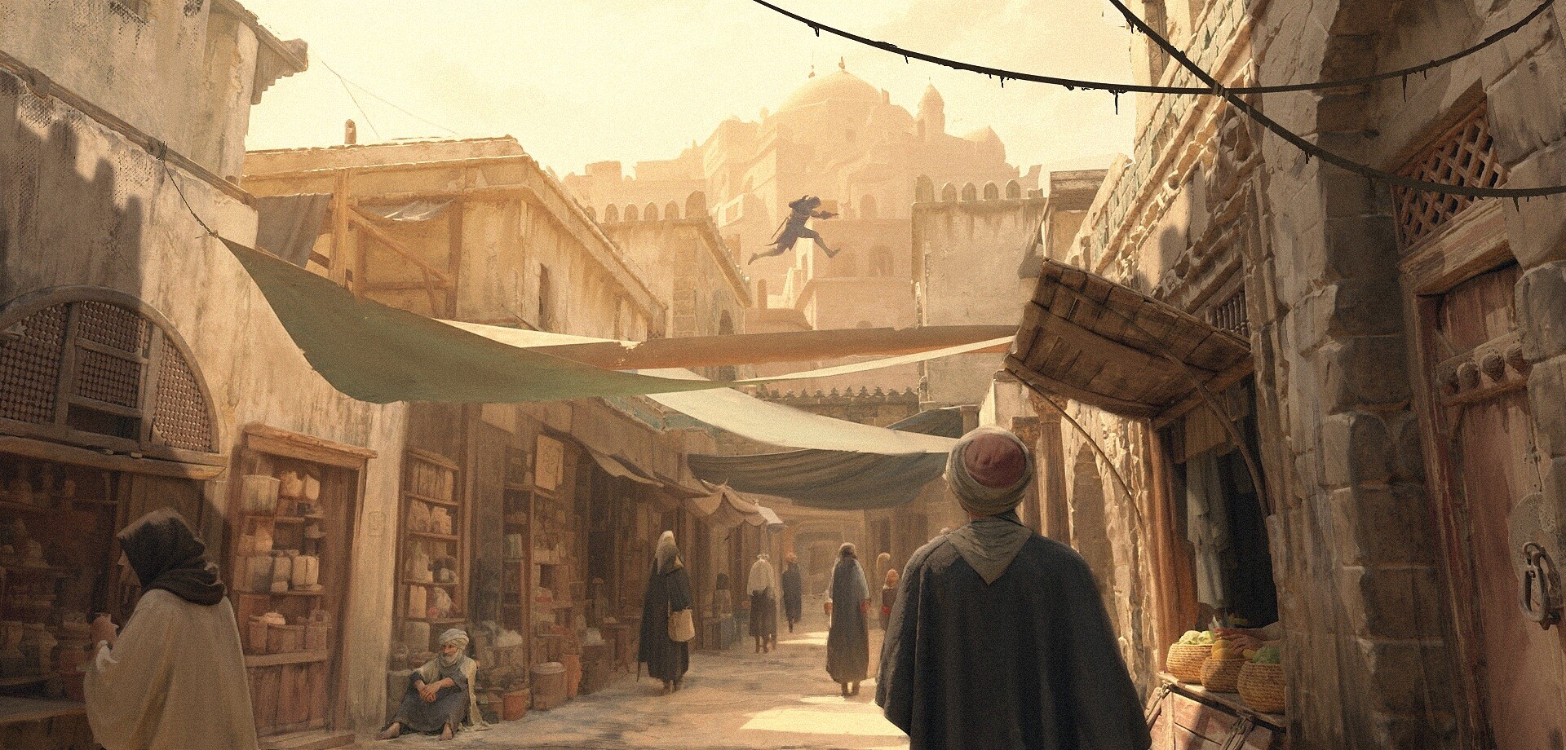
Tu não fico sabendo?! O Império Bizantino, com sua rica cultura e história, foi um dos maiores impérios da Antiguidade. "Imagine acordar em Constantinopla, com o sol brilhando sobre a Agia Sophia. Dar um giro para conhecer a cidade. O Império surgiu em 395, (mais ou menos, na verdade é o que dizem kkk, ninguém tem certeza). Li na internet que o Império Bizantino surgiu por meio da divisão do Império Romano feita pelo imperador Teodósio.
O império correspondeu à parte oriental. Constantinopla era top, virou capital.

Slide 4
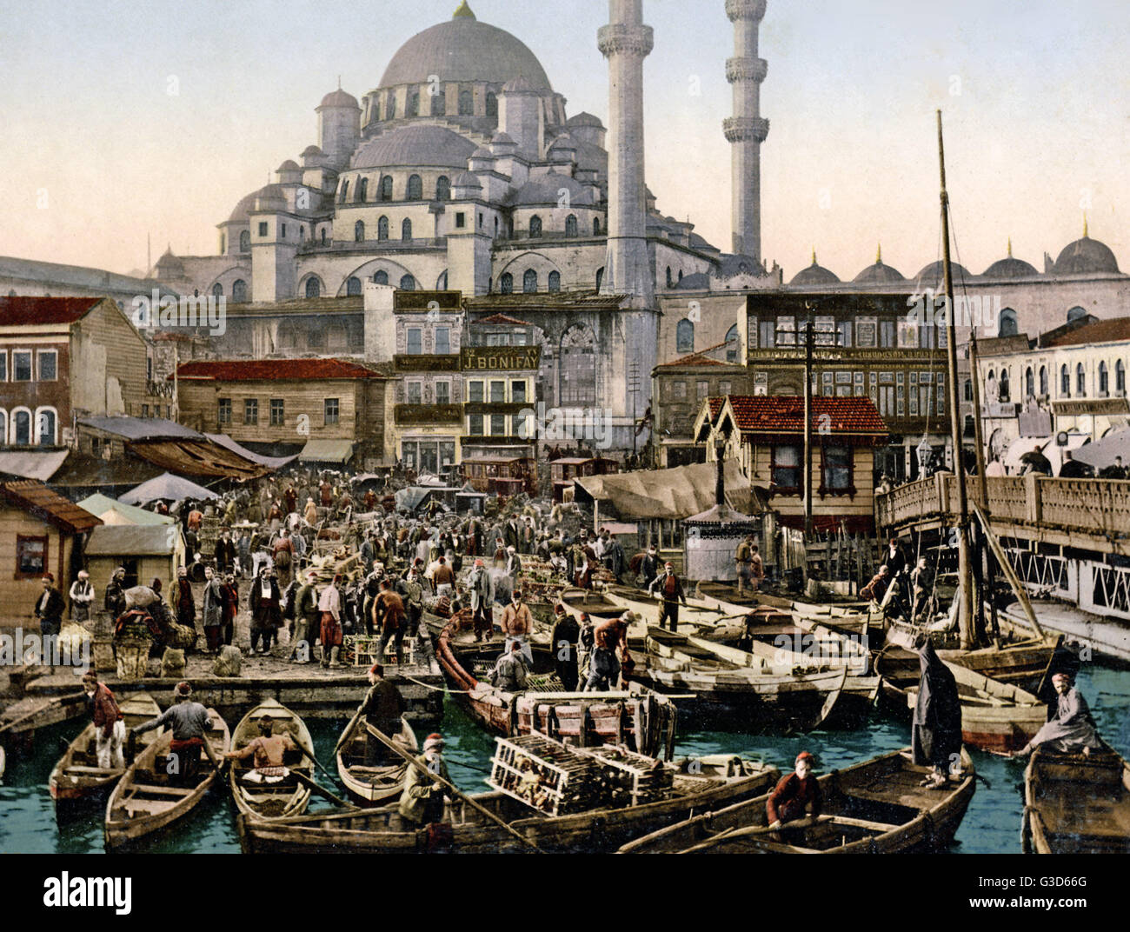
A cidade foi fundada no ano 330 pelo imperador Constantino I, (ele foi um dos maiores influencers da sua época) por meio da tomada de Bizâncio, cidade situada em local estratégico entre a Ásia e a Europa.
Com uma vista para o mar Mediterrâneo, e que era fruto da expansão colonial grega por volta de 650 a.C..
Escolhendo Bizâncio como capital do Império Romano do Oriente e dando a ela seu próprio nome. Constantino I firmava a presença e controle de seu Império sobre outros povos.
Durante 11 séculos, o Império Romano do Oriente (que nunca chamou a si de Bizantino).
Teve forças para resistir a uma série de conflitos que ameaçavam seu território.

Slide 5
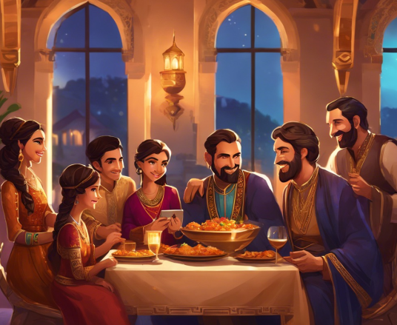
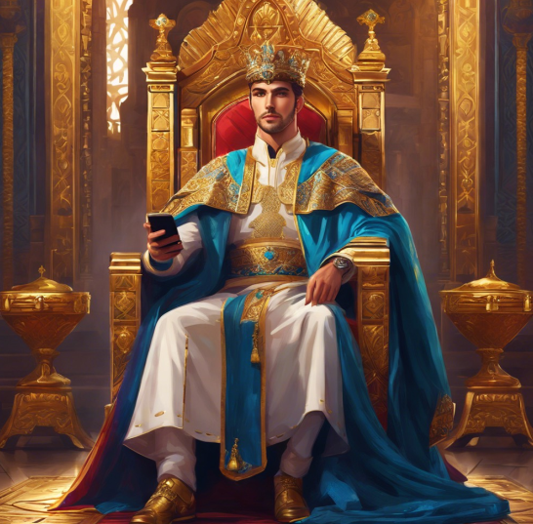
Enquanto Roma era tomada pelos bárbaros, fazendo eclodir a parte ocidental do seu imenso império. , Constantinopla permanecia praticamente intacta,
Para comemorar? Nada melhor que descer pra BC né gente? Que ninguém é de ferro kkkkkk, ri alto agora!
Até o imperador Justiniano curtiu as novidades pelo seu Iphone! Foi ele quem teve mais seguidores e bateu mais views naquela época.
Ah, ele reconquistou Roma e teve o cuidado de preservar as leis romanos. Ele era muito culto, foi ele quem mandou construir a Igreja de Santa Sofia(em turco quer dizer Sagrada Sabedoria).
Antes da existência das leis, era assim: se fosse rica pagava multa de fosse pobre cortavam o nariz fora, Dá pra acreditar? Um horror!
Gente, é claro! Em 532 o mimimi dos descontentes começou. Era um blábláblá sobre fome, falta de moradia e altos impostos. Isso tudo circulando nas redes daquele povo, que nem TV em casa tinha,

Slide 6
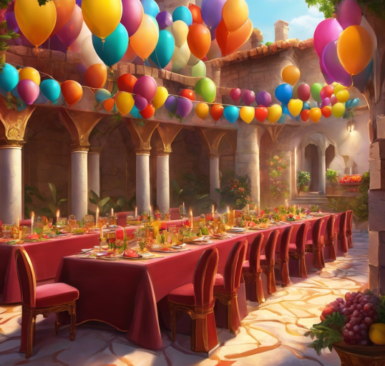
"A sociedade bizantina era patriarcal e não abria espaço para a participação das mulheres, que eram a metade da população.
As classes sociais eram os pobres, os camponeses, os soldados e os comerciantes.
Os integrantes da Igreja Ortodoxa tinham participação efetiva na administração do império.
Os funcionários públicos gozavam de prestígio na sociedade em razão do cargo que ocupavam na estrutura burocrática do império.
Claro, né gente, que aquele café da manhã incrível e o almoço grátis não são pra qualquer um. Tem que ser popular nas redes e ter muitos seguidores kkkkkk.

Slide 7
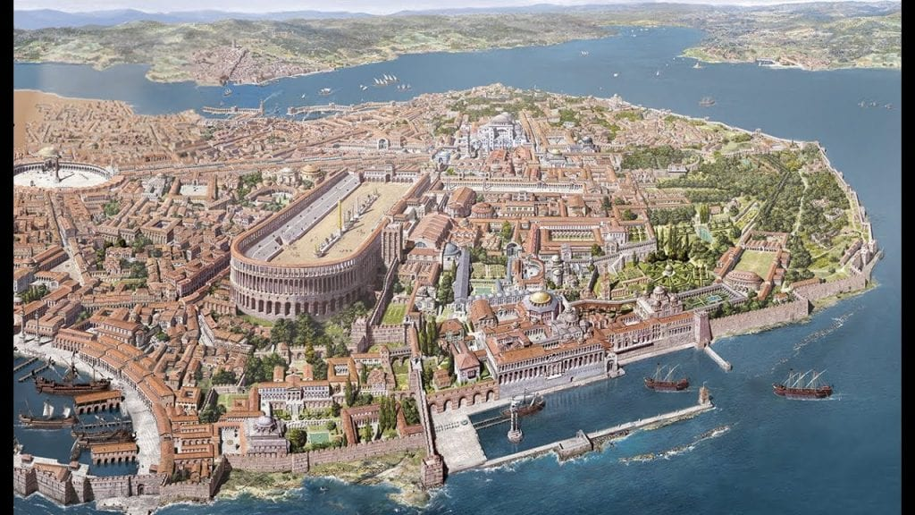
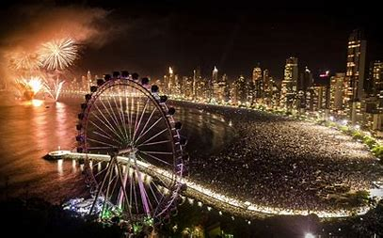
Constantinopla sua linda!! Fica pra próxima! Esse ano nós vai desce todo mundo pra BC uhulll, kkkkkk, (ri alto agora!)

Slide 8
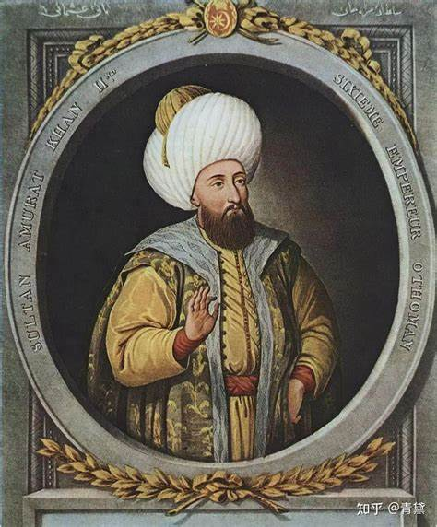
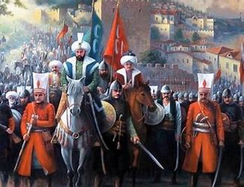
Constantinopla, sua linda! Mudou de nome e agora quer ser chamada de Istambul a capital da Turquia.
Mas, muito antes disso o Império Bizantino começou a apresentar sinais de enfraquecimento durante a Baixa Idade Média. As cruzadas e o renascimento comercial desestruturaram as bases do império
Os turco-otomanos, no século XV, expandiram seu território até a Ásia Menor e reduziram o domínio bizantino à Constantinopla.
Em 1453, a capital do império foi conquistada pelos invasores.
Gente, que show da Xuxa é esse? Olha os Turco Otomanos chegando ...

Slide 9
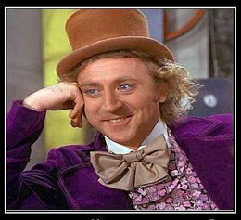
...chegando

Slide 10
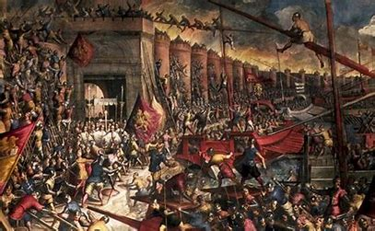
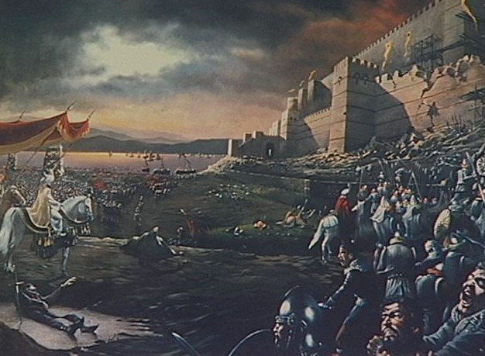
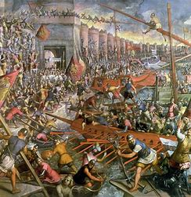

Slide 11
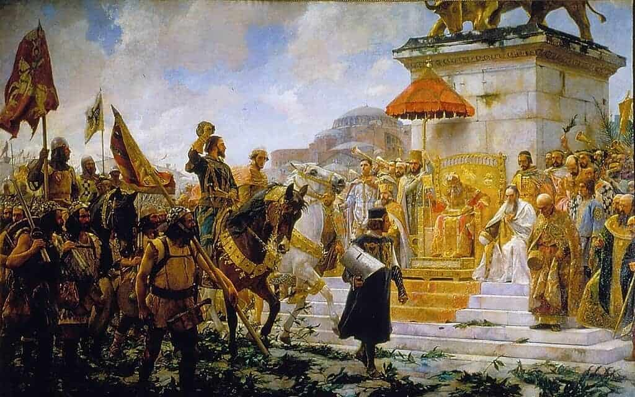
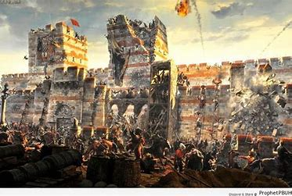
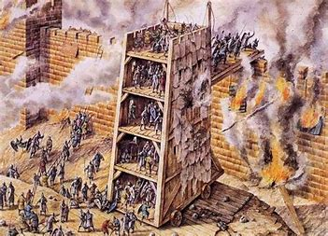

Slide 12

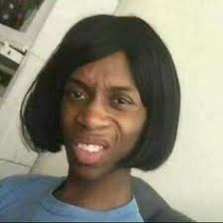

Monaaaa! se não acredita, era uma gentalha mal vestida e sem modos, affff
E acabou como? Na queda de Constantinopla e na imposição de um ciclo de dominação, do velho continente europeu pelos Turco Otomanos que durou até o final da Primeira Guerra mundial.
Tanto que quebrou a internet na época, e o wifi só voltou a funcionar nos EUA em 1969 kkkkk
Gente! Acorda! Helou!

